Slide 1


Revisão - Biologia ENEM – 2025/2026 Ciências da Natureza
Profº Me. Leonardo E. Ferreira
Foz do Iguaçu, 14 de Novembro, 2025.
Revisão geral ENEM
Notes:
Esta apresentação demonstra os novos recursos do PowerPoint e é visualizada com melhor resolução no modo Apresentação de Slides. Esses slides foram projetados para fornecer a você idéias excelentes de criação de apresentações no PowerPoint 2010.
Para obter mais exemplos de modelos, clique na guia Arquivo e, na guia Novo, clique em Exemplos de Modelos.

Slide 2
Datas históricas ?!?
80 anos da libertação de Auschwitz — 27 de janeiro
130 anos da invenção do vôlei — fevereiro
60 anos da entrada dos EUA na Guerra do Vietnã — 9 de fevereiro
20 anos do YouTube — 14 de fevereiro
120 anos da Teoria da Relatividade — março
40 ano40 anos da ascensão de Gorbachev — 11 de março
s do fim da Ditadura Militar brasileira — 15 de março
25 anos dos Compromissos de Dacar — 28 de abril
50 anos do fim da Guerra do Vietnã — 30 de abril
80 anos do fim da Segunda Guerra Mundial — 8 de maio
100 anos da publicação de Mein Kampf — julho
40 anos do Live Aid — 13 de julho
80 anos das bombas atômicas — 6 e 9 de agosto
30 anos do Windows 95 — 24 de agosto
100 anos dos Tratados de Locarno — outubro
80 anos da criação da ONU — 24 de outubro
100 anos da Exposição Art Déco de Paris — abril a outubro
Primeiro ano do feriado da Consciência Negra — 20 de novembro
70 anos da prisão de Rosa Parks — 1º de dezembro

Slide 3
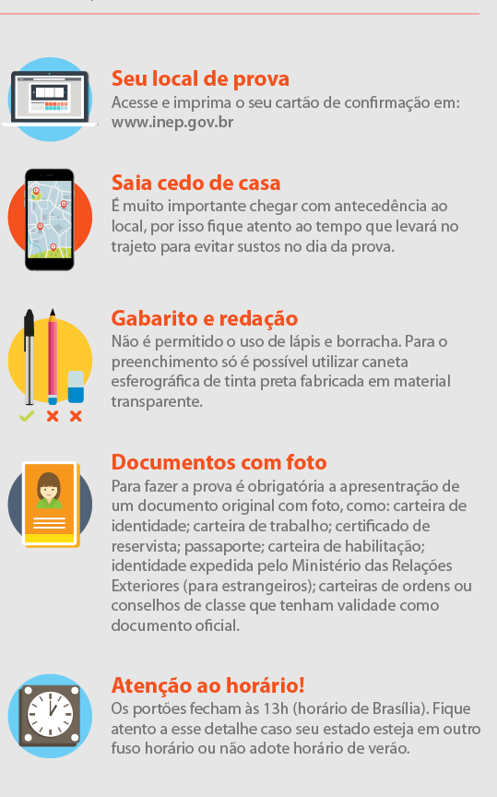

Slide 4
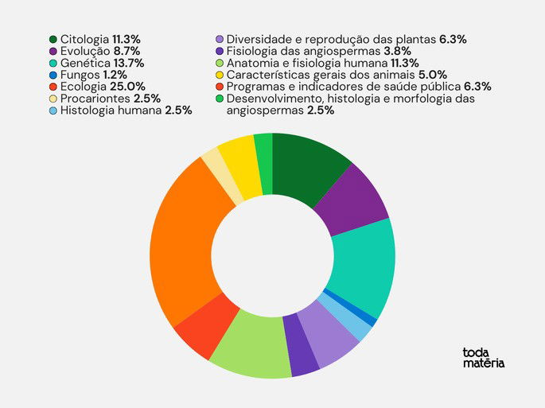


Slide 5
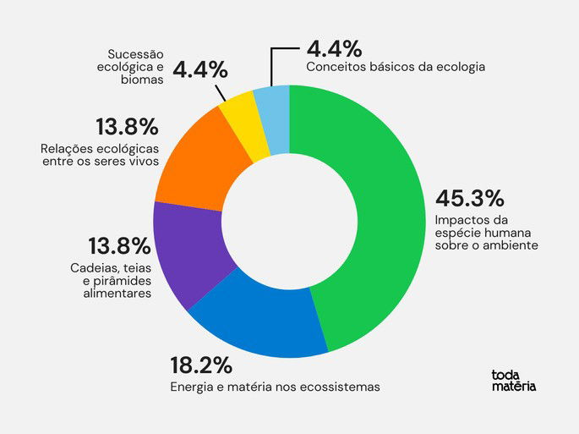
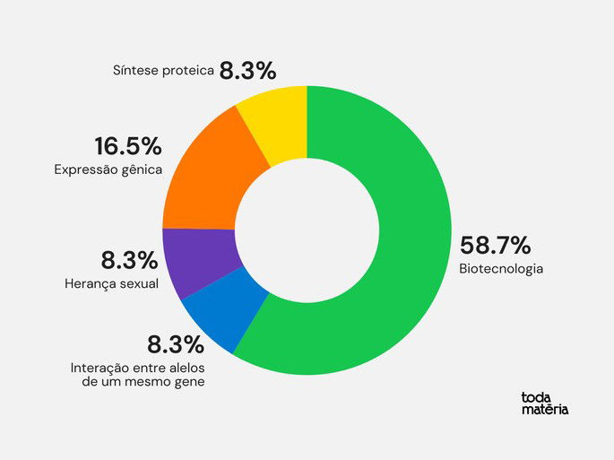
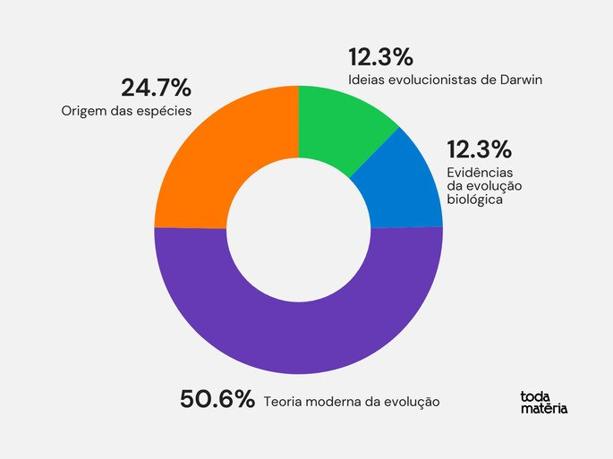

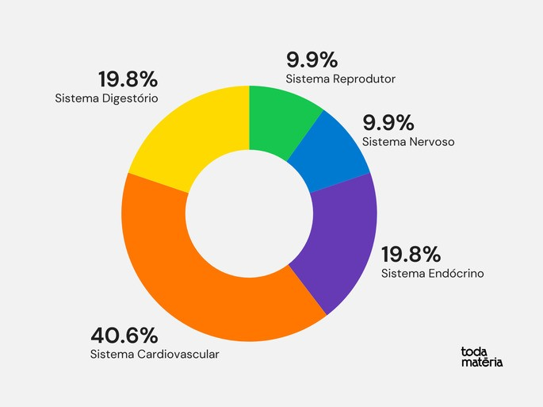
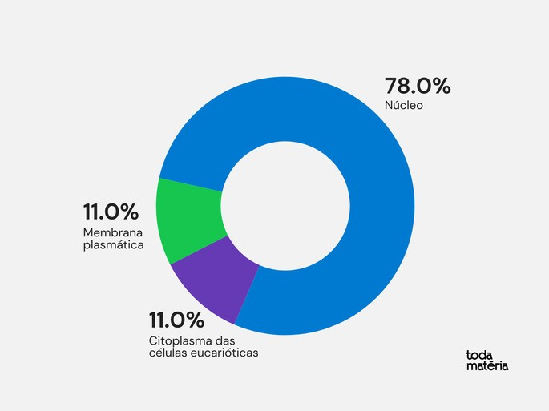
Ecologia
Genética
Teorias Evolutivas
Fisiologia Humana
Citologia

Slide 6


Slide 7
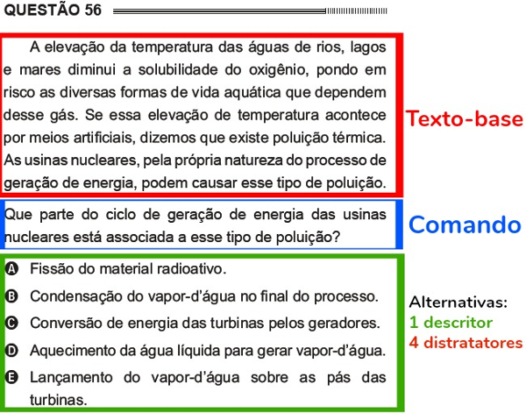

Slide 8
“Estudo das relações entre os seres vivos, e destes com o
meio em que vivem”.
ECOLOGIA
Oikos = casa
Ernest Haeckel
(1869)
Logos = estudo
Racionalização da utilização dos recursos
naturais (sustentabilidade).
Importância
do estudo
da ecologia
Controle da poluição.
Controle do crescimento das populações.

Slide 9
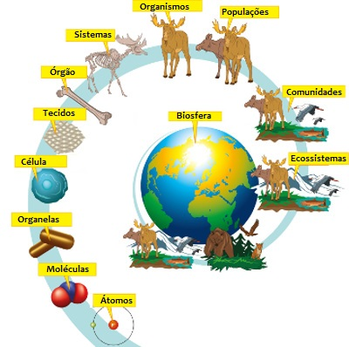
B
Abaixo
Acima
ORGANISMO
Átomos
(SER VIVO)
População
Moléculas
Comunidade
Organelas
Ecossistema
Célula
Biosfera
Tecidos
Órgãos
Sistema

Slide 10
Ecologia
Conceitos Básicos
Indivíduo: Exemplar de uma espécie qualquer que constitui uma unidade distinta.
Espécie: Conjunto de indivíduos muito semelhantes entre si e aos seus ancestrais que se entrecruzam, naturalmente, produzindo descendentes férteis.
População: Conjunto de indivíduos da mesma espécie que ocupam uma determinada área, num determinado período de tempo.
Comunidade ou biocenose: conjunto de populações diferentes que coexistem em determinada região, interagindo direta ou indiretamente umas com as outras.
Ecossistema: Conjunto formado pela comunidade (meio biótico) e o ambiente físico (meio abiótico). Ex: Lagoa, Deserto, Floresta, etc.
Biosfera: Conjunto de todos os ecossistemas do planeta; corresponde à porção da Terra onde existe vida.

Slide 11
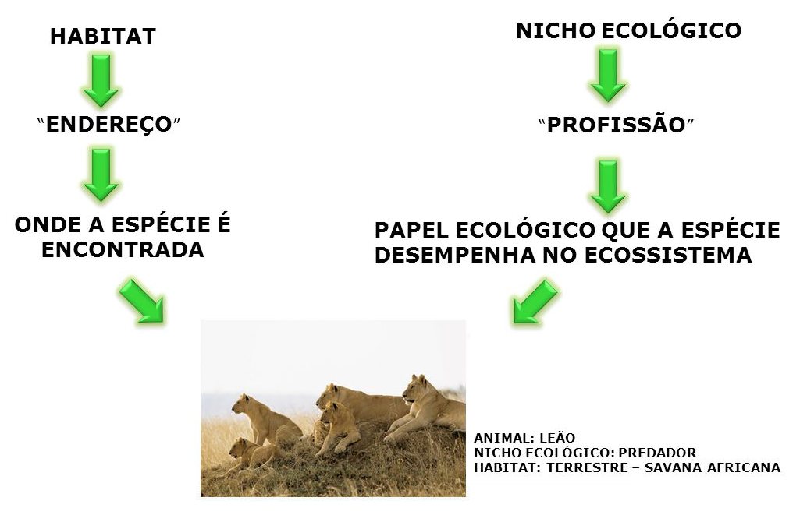
Ecologia
Conceitos Básicos
Habitat: Local onde o indivíduo ou a espécie pode ser encontrado. Corresponde a seu “endereço” no ecossistema onde vive.
Nicho Ecológico: Papel desempenhado pelo organismo no ecossistema. Define o modo de vida único e particular que cada espécie explora no hábitat.
Ecótone: Região de transição entre dois ecossistemas. Apresenta grande biodiversidade.
Bioma: Conjunto de ecossistemas com características relativamente uniformes de clima, solo, fauna e flora. Exemplos de biomas brasileiros: Cerrado, Mata Atlântica, Caatinga e Pampas.

Slide 12
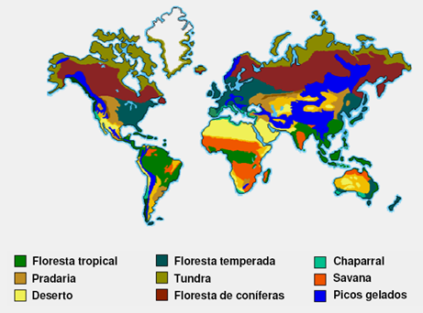
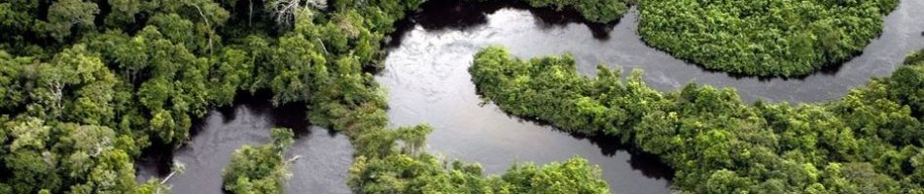
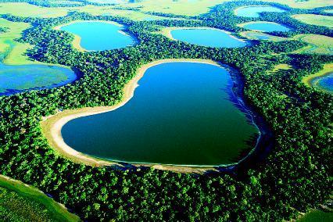
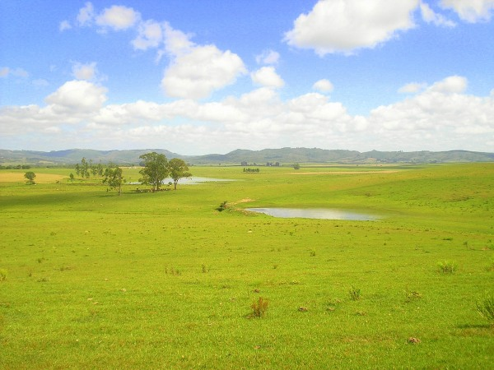
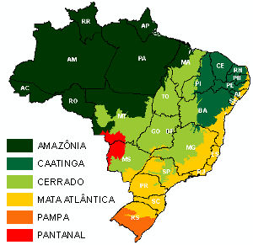
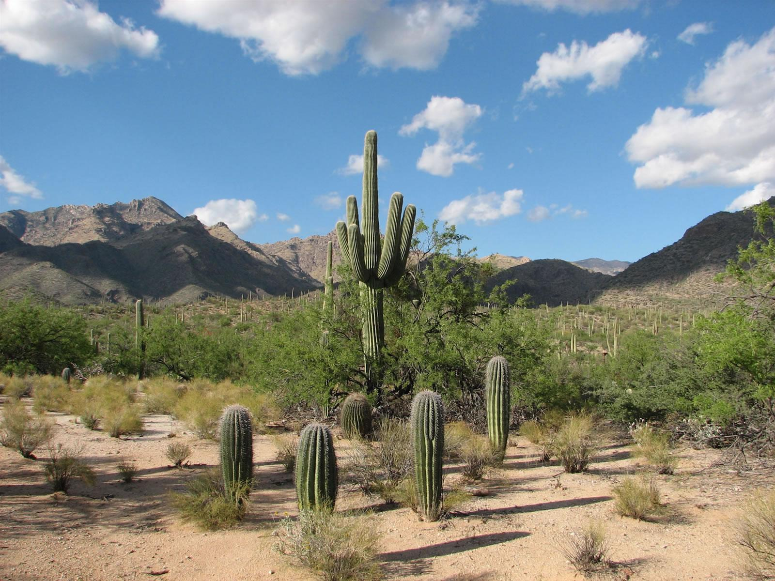
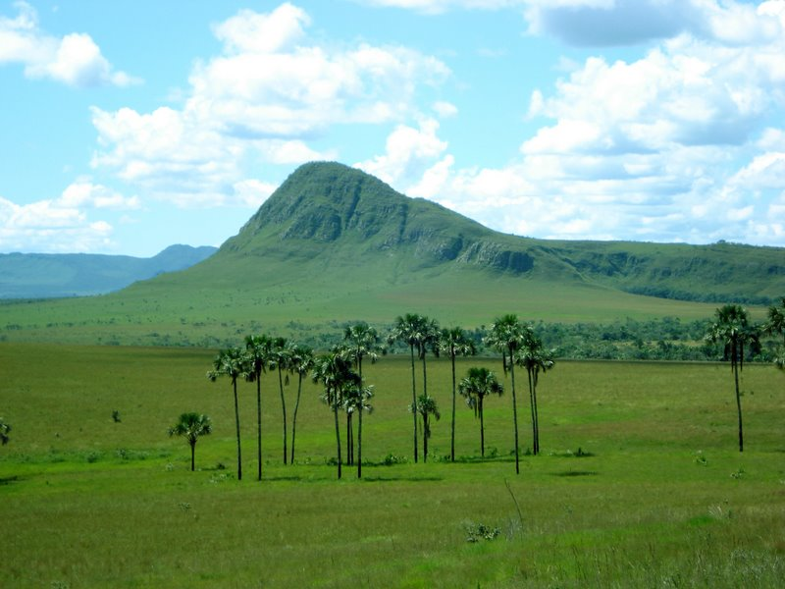
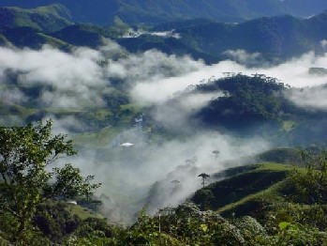
Biomas

Slide 13
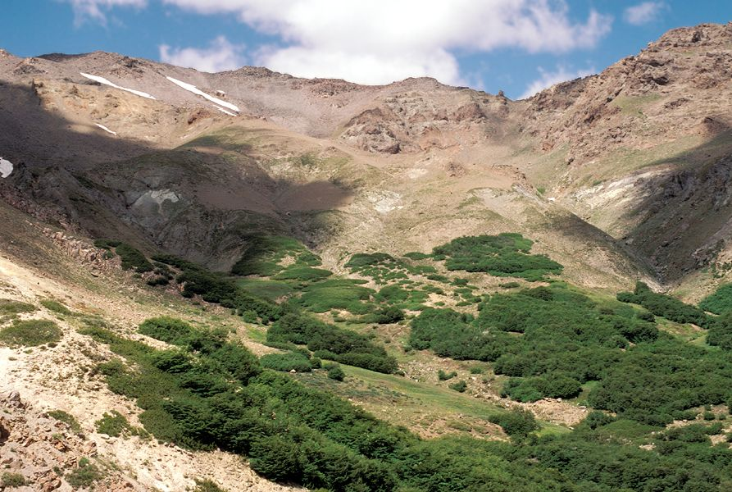
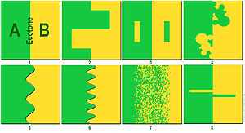
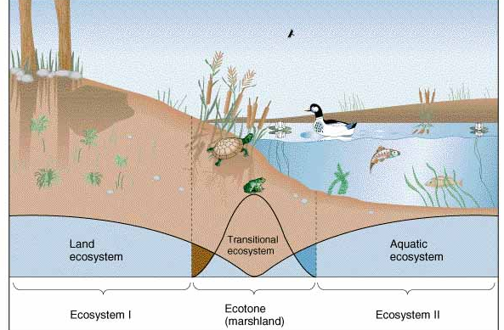
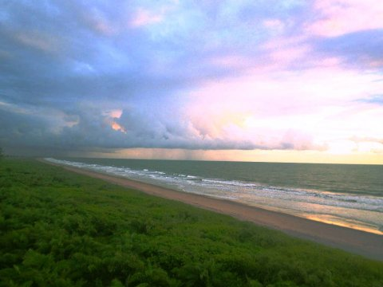
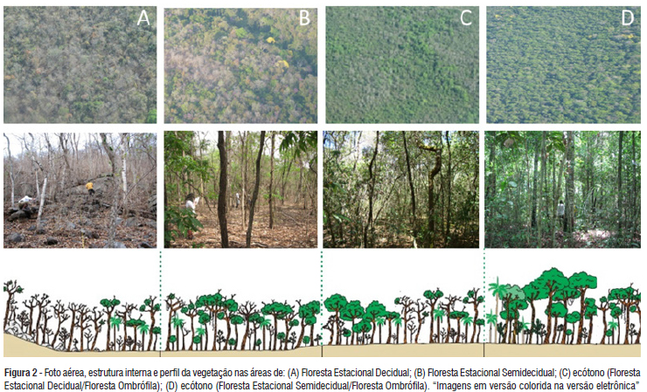
Ecologia

Slide 14
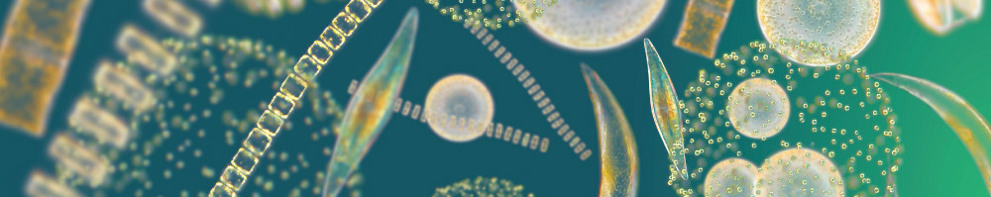
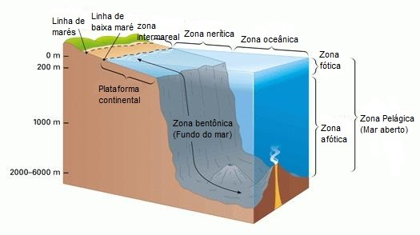

Slide 15
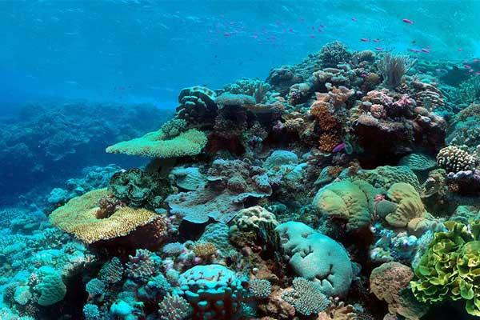
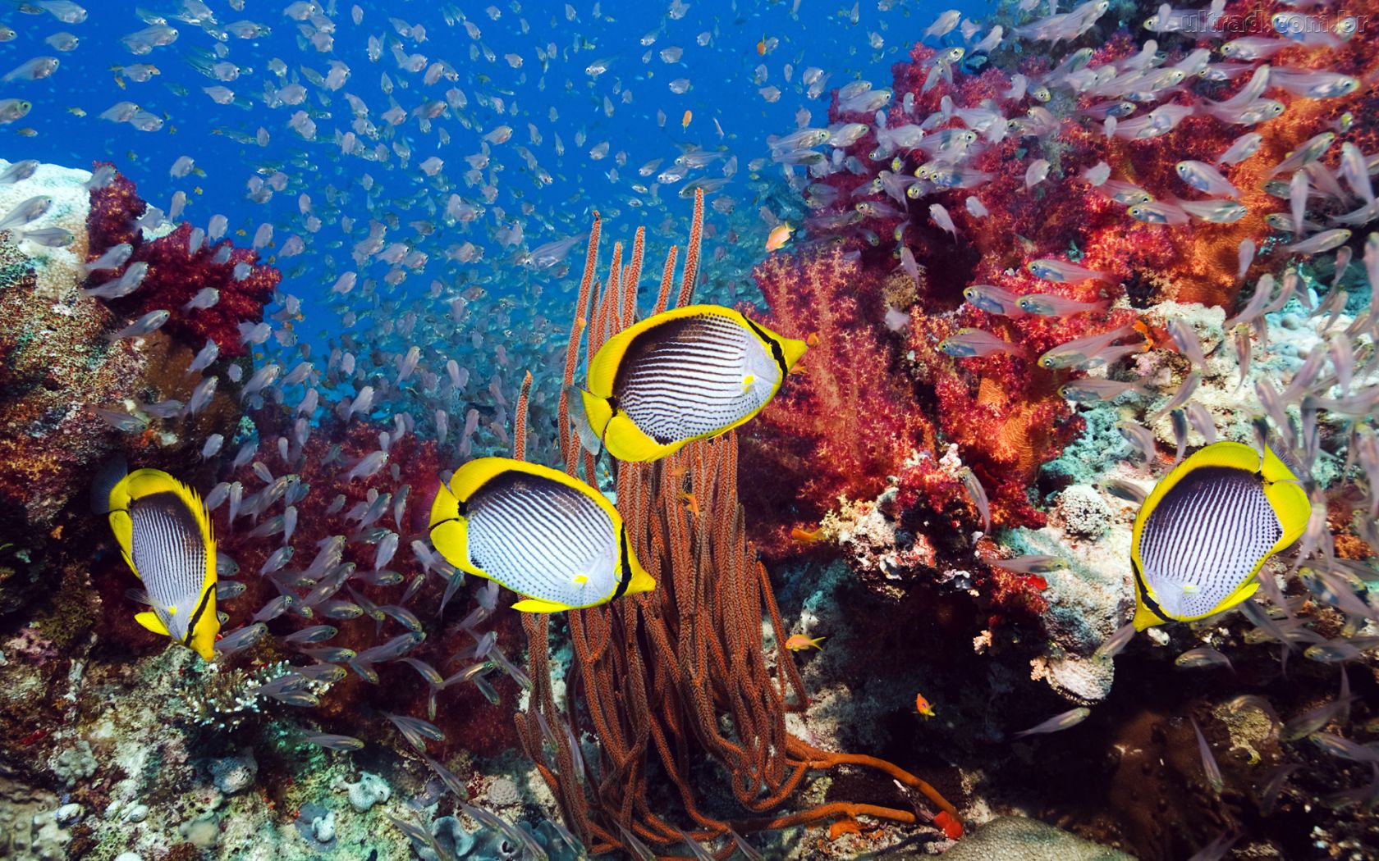
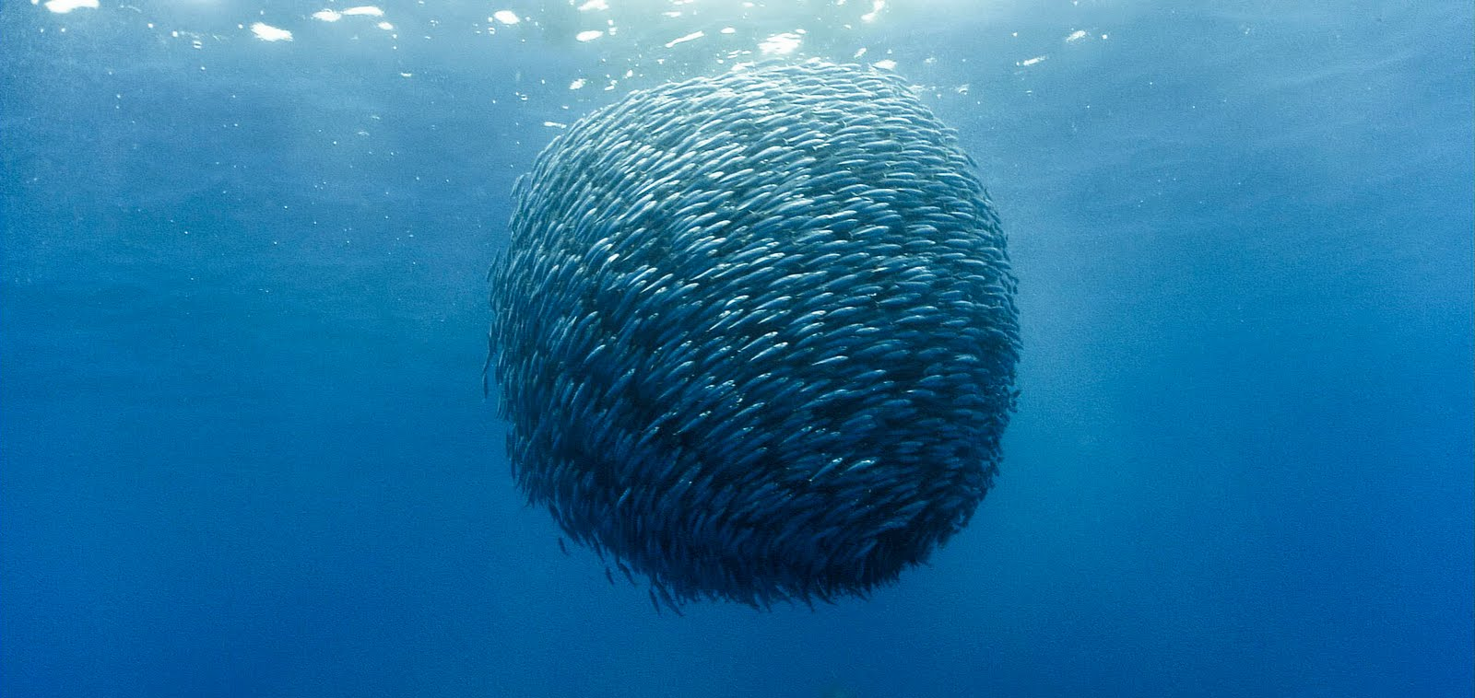
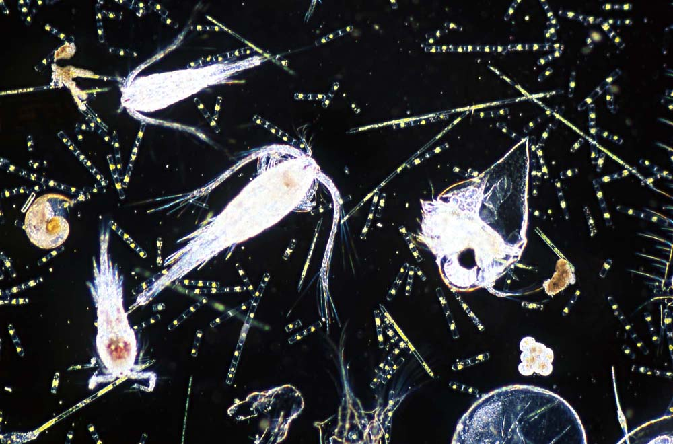
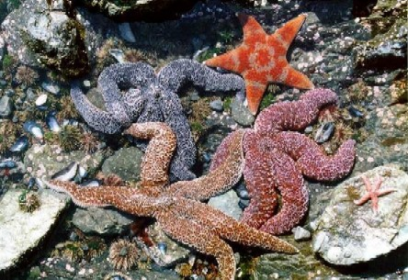

Slide 16




Slide 17
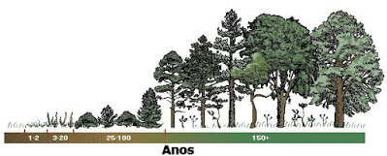
INTRODUÇÃO
Processo de alteração gradual, na estrutura de uma
comunidade num ecossistema, ao longo do tempo, até estabelecer um equilíbrio (direcional e previsível).
Resultado da ação dos seres vivos sobre o ambiente, e
do ambiente sobre os seres vivos.

Slide 18
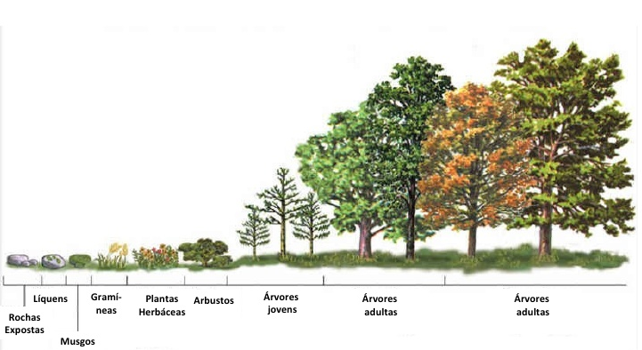
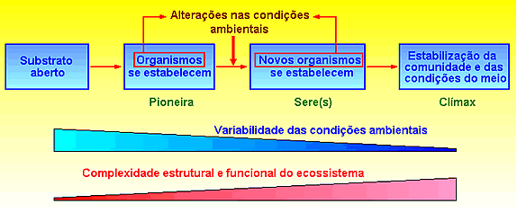
Colonização do local
Substituição de espécies
Equilíbrio dinâmico

Slide 19
PRODUÇÃO PRIMÁRIA
Corresponde ao rendimento da conversão da energia
luminosa em substâncias orgânicas.
Produção primária bruta (PPB): designa a razão a que
a energia solar é convertida em energia potencial de
biomassa.
Produção primária líquida (PPL) : designa a taxa de
armazenamento de matéria orgânica nos tecidos.
PPL = PPB - RESPIRAÇÃO

Slide 20
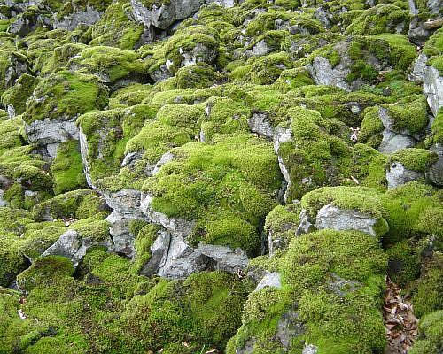
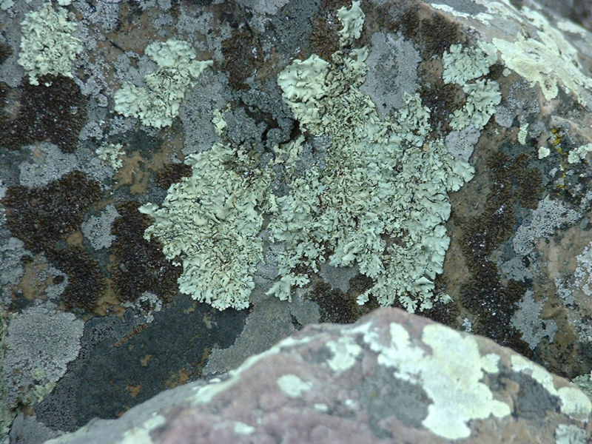
Sucessão Ecológica
Comunidade Pioneira (Ecese)
Primeira a formar-se, instáveis e passageiras.

Slide 21
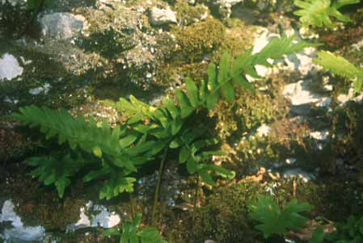
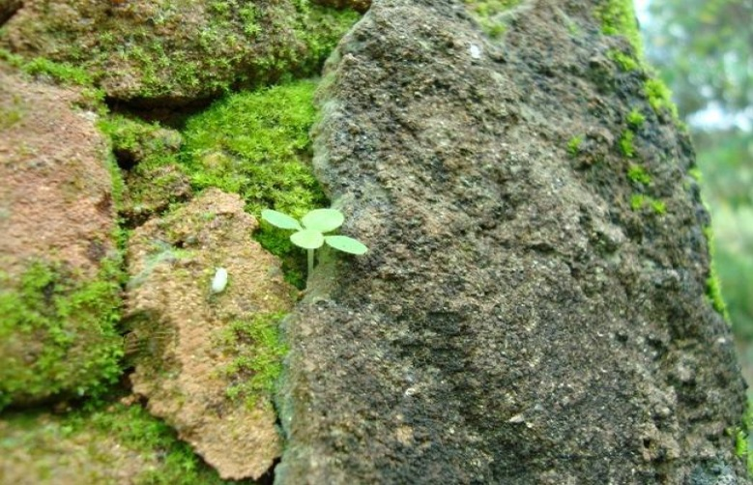
FASE INICIAL (ECESE)
Instalação de organismos pioneiros (líquens, musgos,
gramíneas, insetos).
*Organismos pioneiros: bastante resistentes, pouco
exigentes, com alta produtividade primária líquida,
criam condições para a instalação de organismos
mais complexos.

Slide 22
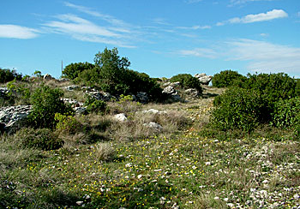
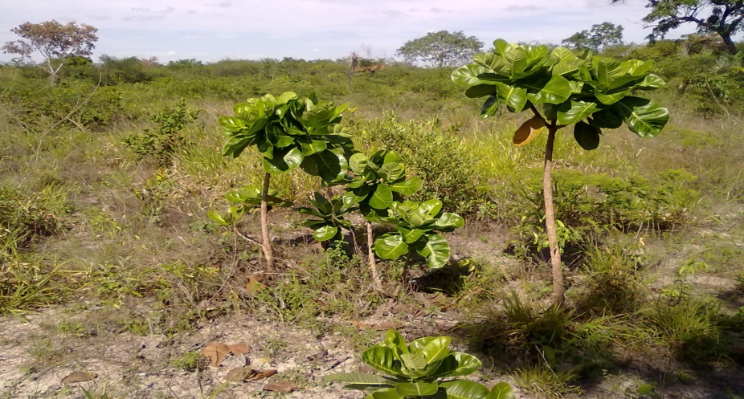
FASE INTERMEDIÁRIA (SERE OU SÉRIE)
Instalação de organismos mais complexos que os
pioneiros (arbustos e ervas, roedores ...).
Maior sombreamento e retenção de umidade.
Aumento da diversidade biológica e de nichos.
Diminuição da produção primária líquida em função
do maior gasto de matéria orgânica.

Slide 23
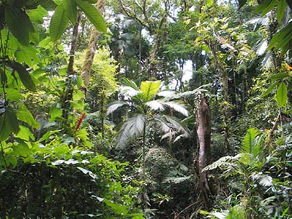
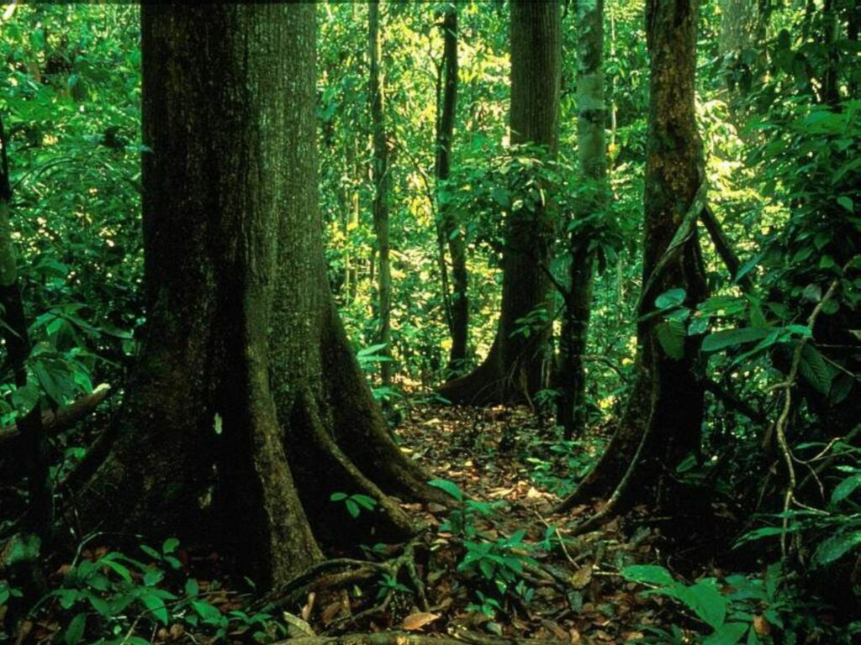
FASE FINAL (CLÍMAX)
Comunidade mais desenvolvida que pode ocorrer no
ecossistema, sob as condições do local.
Grande quantidade de biomassa, de diversidade
biológica e de nichos ecológicos, com predomínio
de espécies mais complexas e exigentes.
Baixa produtividade primária líquida.
Caracteriza-se por atingir o “equilíbrio”.

Slide 24
GRÁFICOS - SUCESSÃO ECOLÓGICA
Unidades
Variáveis
PPB
biomassa
respiração
PPL
tempo

Slide 25
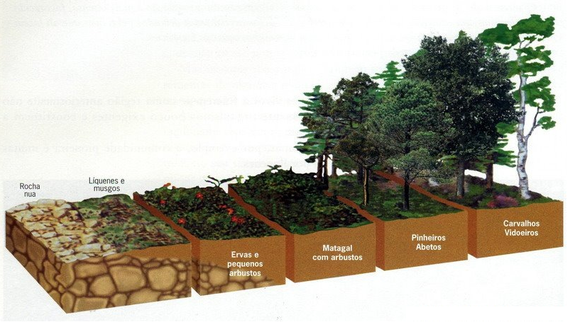
TIPOS DE SUCESSÃO ECOLÓGICA
Primária: em substratos não previamente ocupados por
seres vivos (afloramento rochosos, exposição de camadas
profundas do solo, lava vulcânica recém solidificada).

Slide 26
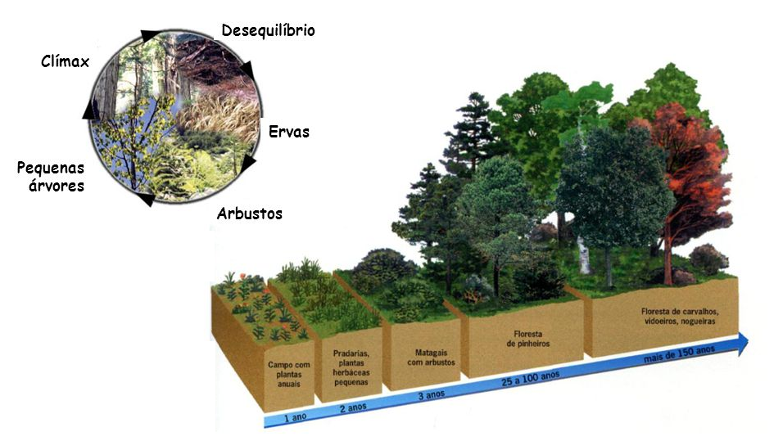
Secundária: em substratos anteriormente ocupados por
uma comunidade, contendo matéria orgânica viva ou morta
(clareiras, áreas desmatadas, fundos expostos de corpos de
água).

Slide 28
Cadeias Alimentares
DEFINIÇÃO:
A CADEIA ALIMENTAR É UMA SEQUÊNCIA DE SERES VIVOS QUE DEPENDEM UNS DOS OUTROS PARA SE ALIMENTAR. É A MANEIRA DE EXPRESSAR AS RELAÇÕES DE ALIMENTAÇÃO ENTRE OS ORGANISMOS DE UM ECOSSISTEMA.
PRODUTOR
HERBÍVORO
CARNÍVORO
DECOMPOSITOR
1º NÍVEL TRÓFICO
2º NÍVEL TRÓFICO
3º NÍVEL TRÓFICO
ÚLTIMO NÍVEL TRÓFICO

Slide 29
Cadeias Alimentares
CAPIM
COELHO
RAPOSA
ONÇA
1º NÍVEL TRÓFICO
2º NÍVEL TRÓFICO
3º NÍVEL TRÓFICO
4º NÍVEL TRÓFICO
PRODUTOR
CONS. PRIMÁRIO
CONS. SECUNDÁRIO
CONS. TERCIÁRIO

Slide 30
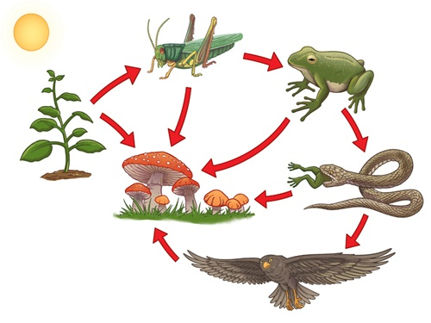
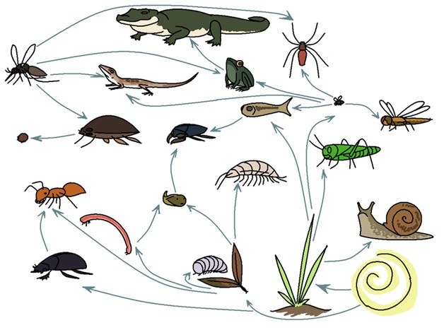
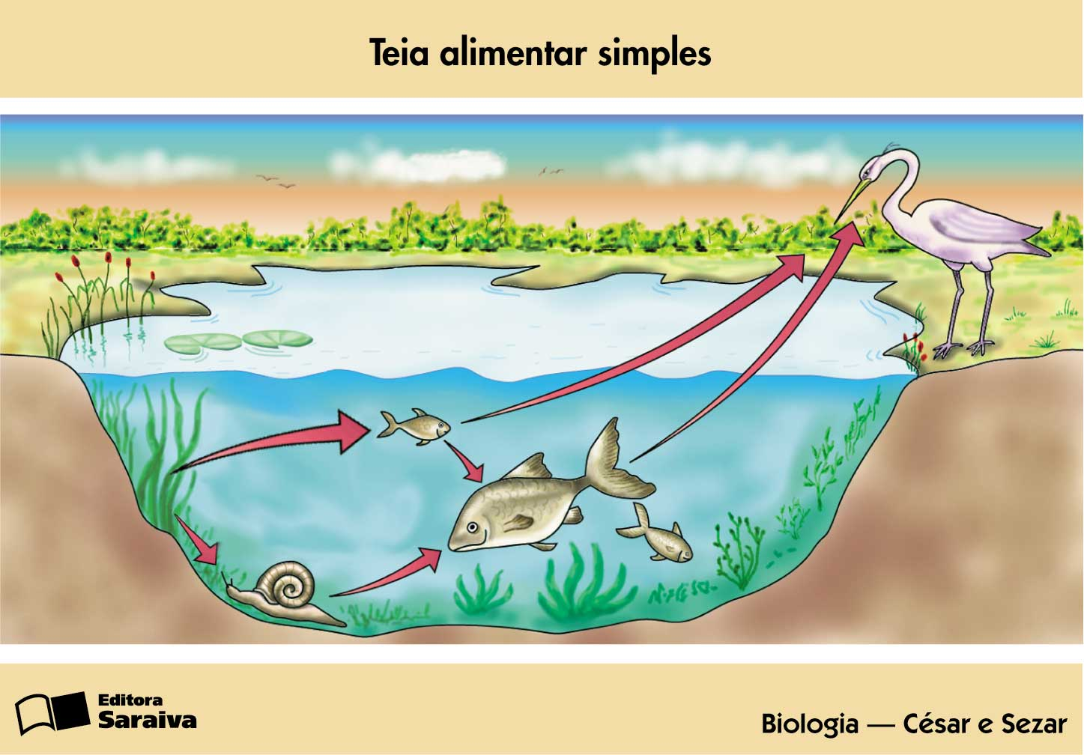
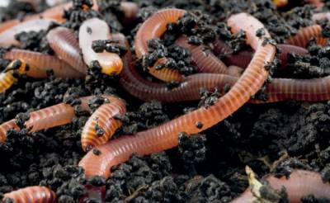
Fluxo de energia

Slide 31
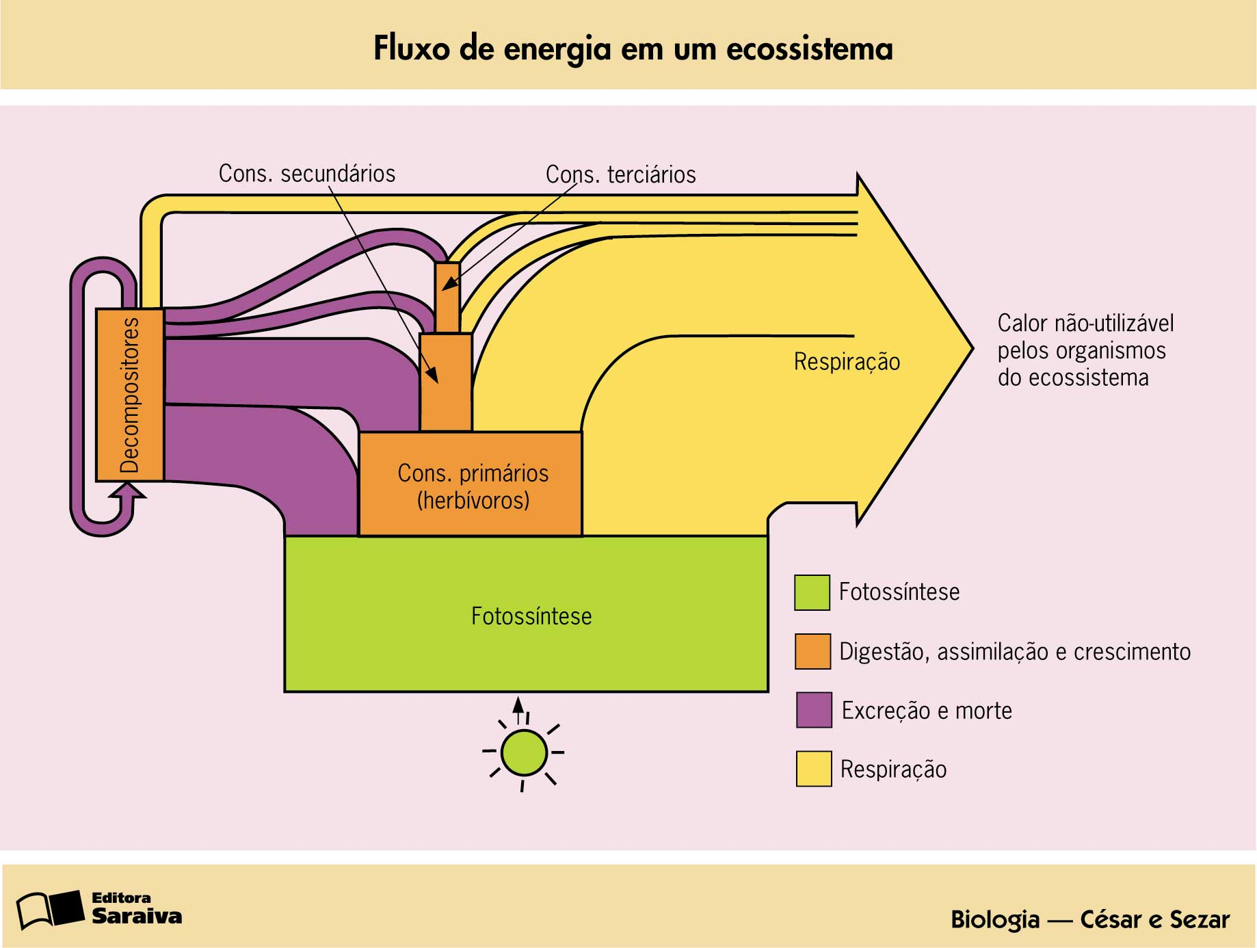
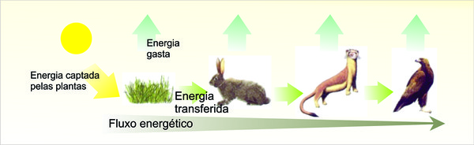
Fluxo de Energia

Slide 32
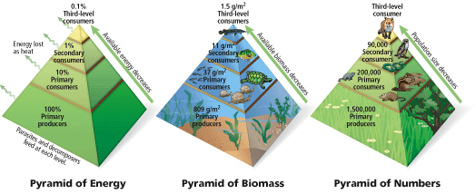
Pirâmides ecológicas
Formas de representar quantitativamente as relações alimentares.

Slide 33


Pirâmides ecológicas
Numérica

Slide 34


Pirâmides ecológicas
Biomassa

Slide 35


Pirâmides ecológicas
Energia

Slide 36



Pirâmides ecológicas
Magnificação trófica

Slide 38
Ecologia
2) Estudo das populações
Densidade Populacional
Número de indivíduos de uma mesma espécie que vive numa determinada área ou volume (habitats aquáticos).
Fatores que determinam a densidade populacional:
Taxa de Natalidade
Taxa de Imigração
Taxa de Mortalidade
Taxa de Imigração
Densidade
populacional
Número de indivíduos
Área ou volume
=

Slide 39

Ecologia
2) Estudo das populações

Slide 40

Ecologia
2) Estudo das populações
b) Fatores que alteram o tamanho populacional
Todas as populações possuem potencial para crescer.
Um único casal de pássaros, chocando 6 ovos por ano, e com mortalidade zero, produziria ao final de 15 anos cerca de 10 milhões de descendentes.
Essa capacidade teórica de crescer apresentada pelas populações é chamada de potencial biótico.

Slide 41

Ecologia
2) Estudo das populações
b) Fatores que alteram o tamanho populacional
Em condições naturais, o crescimento de uma população é limitado pela disponibilidade de recursos do meio.
O tamanho da população será determinado pelos efeitos combinados dos fatores ambientais:
Abióticos: água, espaço, clima, disponibilidade de nutrientes, etc.
Bióticos: Predação, competição, doenças, alimentação, etc.
Quando uma população atinge a capacidade suportada pelo meio, seu tamanho passa a oscilar em torno de um valor médio.
A curva de crescimento real de uma população descreve uma curva em forma de “S” (curva sigmóide)

Slide 42



Dinâmica do crescimento

Slide 43



Predatismo e Parasitismo

Slide 44
Ecologia
3) Relações Ecológicas
A interação dos diversos organismos que constituem uma comunidade biológica são genericamente denominadas relações ecológicas, e costumam ser classificadas pelos biólogos em intra-específicas, interespecíficas, harmônicas e desarmônicas.
a) Relações intra-específicas: São as que se estabelecem entre indivíduos de uma mesma espécie.
b) Relações interespecíficas: São as que se estabelecem entre indivíduos de espécies diferentes.
c) Relações harmônicas: Pelo menos uma das espécies se beneficia e não há prejuízo para nenhuma das partes associadas.
d) Relações desarmônicas: Uma ou ambas as espécies são prejudicadas.

Slide 45
Ecologia
3) Relações Ecológicas
Relações Harmônicas | Intra-Específica | Colônias Sociedades
 | Interespecífica | Mutualismo Protocooperação Comensalismo
Relações Desarmônicas | Intra-Específica | Competição intra-específica Canibalismo
 | Interespecífica | Competição interespecífica Predatismo Parasitismo Amensalismo Esclavagismo

Slide 46
Ecologia
3) Relações Ecológicas
a) Relações Intra-específicas Harmônicas
I) Colônia: São associações entre indivíduos da mesma espécie, unidos fisicamente entre si, podendo ou não ocorrer divisão de trabalho.
Ex: Corais, bactérias (estreptococos), caravela
II) Sociedade: São associações entre indivíduos da mesma espécie, organizados de modo cooperativo e não ligados anatomicamente.
Ex: sociedade dos insetos: abelhas, formigas, vespas.
Obs.: Na sociedade das abelhas as funções dos indivíduos são bem definidas, havendo três castas sociais: rainha, zangão e operárias.
Video sociedade das abelhas ou formigas???

Slide 47

Ecologia
3) Relações Ecológicas
a) Relações Intra-específicas Harmônicas
I) Colônia:

Slide 48



Ecologia
3) Relações Ecológicas
a) Relações Intra-específicas Harmônicas
II) Sociedade: Abelhas

Slide 49

Ecologia
3) Relações Ecológicas
a) Relações Interespecíficas Harmônicas
I) Mutualismo: É a associação entre indivíduos de espécies diferentes, necessária à sobrevivência dos participantes e que beneficia ambos.
Ex:
Líquens (associação entre algas ou cianobactérias e fungos)
Bacteriorriza: Associação formada por bactérias do gênero Rhizobium com raízes de leguminosas, como o feijão.
Herbívoros e Protozoários.

Slide 50

Ecologia
3) Relações Ecológicas
a) Relações Interespecíficas Harmônicas
II) Protocooperação: É a associação entre indivíduos de espécies diferentes em que ambos se beneficiam, mas a existência não é obrigatória.
Ex:
Paguro e anêmonas do mar
Cervo e pássaro anu
Pássaro palito e jacaré
Insetos polinizadores e angiospermas

Slide 51
Ecologia
3) Relações Ecológicas
a) Relações Interespecíficas Harmônicas
III) Comensalismo: É a associação entre espécies diferentes, na qual uma espécie é beneficiada sem causar prejuízo ou benefício a outra.
Comensalismo típico: Relação em que uma espécie se alimenta de restos alimentares de outra, sem prejudicá-la. Ex: Abutres, que aproveitam restos das presas dos leões.
Inquilinismo: Relação ecológica em que uma espécie inquilina vive sobre ou no interior de uma espécie hospedeira, sem prejudicá-la. Nos vegetais essa associação recebe o nome de epifitismo. Ex: Bromélias.
Forésia: Relação na qual uma espécie usa a outra como meio de transporte. Ex: Tubarão e rêmoras.

Slide 52

Ecologia
3) Relações Ecológicas
b) Relações Intra-específicas desarmônicas
I) Competição Intra-específica: Ocorre entre indivíduos da mesma espécie, e é motivada por disputas por território, alimento e companheiro sexual.
Obs.: A competição é um fator que regula o tamanho da população
II) Canibalismo: Relação na qual um organismo se alimenta de outro da mesma espécie.
Ex: Louva-Deus; Aranha viúva negra.

Slide 53
Ecologia
3) Relações Ecológicas
b) Relações Interespecíficas desarmônicas
I) Competição Interespecífica: Ocorre entre indivíduos de espécies diferentes. Geralmente ocorre quando duas espécies apresentam sobreposição de nichos ecológicos.
Obs.: A disputa pelo mesmo recurso ambiental é um importante fator no controle do tamanho das populações.
Obs2.: Quando uma competição é muito severa uma das espécies pode ser eliminada (extinta) ou obrigada a emigrar.
Obs3.: A introdução de espécies exóticas têm causado graves impactos ambientais devido ao fato dessas espécies competirem pelos mesmos recurso que espécies nativas.

Slide 54

Ecologia
3) Relações Ecológicas
b) Relações Interespecíficas desarmônicas
I) Competição Interespecífica

Slide 55
Ecologia
3) Relações Ecológicas
b) Relações Interespecíficas desarmônicas
II) Predatismo: Ocorre quando organismo predadores matam indivíduos da população de presas para deles se alimentarem.
Ex: Leões e girafas.
Obs.: A relação presa-predador pode ser um fator regulador da densidade populacional de ambos.
Presa
Nº de indivíduos
Predador
Tempo

Slide 56



Ecologia
3) Relações Ecológicas
b) Relações Interespecíficas desarmônicas
II) Predatismo:

Slide 57
Ecologia
3) Relações Ecológicas
b) Relações Interespecíficas desarmônicas
III) Parasitismo: Relação na qual uma das espécies, o parasita, obtêm nutrientes e moradia no corpo de indivíduos vivos da espécie hospedeira.
Endoparasitismo: O parasita vive no interior do corpo do hospedeiro.
Ex: Protozoários flagelados e cupim.
Ectoparasitismo: Quando o parasita vive na superfície do hospedeiro.
Ex: Piolho e homem.
Holoparasita: Planta parasita que obtém seiva bruta e elaborada as custas da planta hospedeira. Ex: Cipó-chumbo.
Hemiparasita: Planta parasita que obtém somente seiva bruta as custas da planta hospedeira. Ex: Erva de passarinho.
Obs.: O parasitismo pode ser um fator regulador do tamanho de uma população.
Obs2.: Geralmente os parasitas não matam os hospedeiros, pois dependem destes para sobreviverem.

Slide 58





Ecologia
3) Relações Ecológicas
b) Relações Interespecíficas desarmônicas
III) Parasitismo
Pernilongo
Erva-de-passarinho
Cipó chumbo

Slide 59



Ecologia
3) Relações Ecológicas
b) Relações Interespecíficas desarmônicas
IV) Amensalismo: Também chamado de antibiose, uma espécie denominada inibidora libera substâncias que impedem o crescimento e a reprodução de outra denominada amensal.
Ex: Algas pirrófitas e animais marinhos (Maré vermelha).
Algas Pirrófitas

Slide 60

Ecologia
3) Relações Ecológicas
b) Relações Interespecíficas desarmônicas
V) Esclavagismo: Uma espécie se beneficia do trabalho de outra.
Ex: Chupim.
Essa espécie de pássaro bota seus ovos no ninho de outras espécies, que passa a chocá-los até a eclosão.

Slide 61


Ecologia
3) Relações Ecológicas
Formas especiais de adaptação
Camuflagem: Forma de adaptação na qual um organismo se parece com o ambiente, confundindo-se com ele na cor e/ou na forma.
b) Mimetismo: Forma de adaptação na qual uma espécie se beneficia por assemelhar-se a outras

Slide 62



Ecologia
3) Relações Ecológicas
Formas especiais de adaptação
b) Mimetismo

Slide 63


Ecologia
3) Relações Ecológicas
Formas especiais de adaptação
c) Aposematismo: Forma de adaptação na qual uma espécie exibe cores chamativas para advertir seus possíveis predadores quanto a seu paladar desagradável ou pelo veneno que possui.

Slide 65

Ecologia: Poluição
Introdução
Poluição: É a liberação de radiações, vibrações, ruídos e substâncias ou agentes contaminantes em um ambiente, prejudicando os ecossistemas biológicos e os seres humanos.
Fatores causadores
Desenvolvimento da indústria
Crescimento da população humana
Principais ações antrópicas
Atividade industrial
Agricultura
Pecuária
Mineração
Queima de combustíveis fósseis

Slide 66
Ecologia: Poluição
Introdução
Poluição: É a liberação de radiações, vibrações, ruídos e substâncias ou agentes contaminantes em um ambiente, prejudicando os ecossistemas biológicos e os seres humanos.
Tipos de Poluentes:
Quantitativos
Qualitativos
Tempo de Duração:
Biodegradável
Não Biodegradável

Slide 67



Ecologia: Poluição
2) Introdução
Principais tipos de poluição
Poluição atmosférica
Poluição hídrica
Poluição do solo
Poluição térmica
Poluição sonora
Poluição visual

Slide 68


Ecologia: Poluição
3) Poluição Atmosférica
Distribuição aproximada dos principais poluentes do ar nas grandes metrópoles

Slide 69

Ecologia: Poluição
3) Poluição Atmosférica
Monóxido de carbono (CO)
Gás incolor
Inodoro
Extremamente tóxico
Liga-se irreversivelmente com a hemoglobina
Podendo causar morte por asfixia
Liberado na queima incompleta de compostos orgânicos
Dióxido de enxofre (SO₂)
Produzido em processos industriais e veículos automotores
Utilizado na produção do ácido sulfúrico
Pode causar bronquite, asma e enfisema pulmonar
Reage com o vapor d’água, formando o ácido sulfúrico (H₂SO₄), que precipita originando a chuva ácida.

Slide 70
Ecologia: Poluição
3) Poluição Atmosférica
Dióxido de nitrogênio (NO₂)
Liberado principalmente pela atividade industrial
Provoca bronquite, asma e enfisema pulmonar
Reage com o vapor d’água e origina o ácido nítrico (HNO₃), o que contribui para a formação de chuvas ácidas.
Chuva Ácida
Consequências das chuvas ácidas
Diminuição do pH em ambientes aquáticos.
Inibe o crescimento de fitoplânctons, prejudicando a cadeia alimentar.
Diminuição da biodiversidade.
Lesões na superfície foliar em plantas.
Interferência no transporte de seiva pelas raízes.
Destruição de bactérias e fungos simbiontes.
Prejuízos à saúde humana (doenças).

Slide 71

Ecologia: Poluição
3) Poluição Atmosférica
Inversão térmica
As camadas de ar mais baixas são normalmente mais quentes, pois absorvem calor irradiado pela superfície terrestre.
O ar quente, por ser menos denso, sobe levando consigo os poluentes.
Ar frio
Ao subir o ar torna-se frio e denso e acaba descendo novamente, criando uma corrente de convecção.
Ar quente

Slide 72

Ecologia: Poluição
3) Poluição Atmosférica
Inversão térmica
Nos meses de inverno, o solo torna-se mais frio, o que resfria a camada de ar imediatamente acima (inversão térmica).
Conseqüências da inversão térmica
Acúmulo de poluentes no ar das cidades
Doenças respiratórias
Bronquite
Asma
Enfisema pulmonar
Irritações nas mucosas

Slide 73
Ecologia: Poluição
3) Poluição Atmosférica
Aumento do Efeito Estufa
Da radiação solar que chega à Terra, parte é refletida pelas nuvens e pela superfície terrestre, enquanto outra parte é absorvida.
Dessa energia absorvida, grande parte é irradiada na forma de calor (radiação infravermelha) mantendo a superfície terrestre aquecida.
Vapor d’água, gás carbônico (CO₂), metano (CH₄), dióxido de nitrogênio (NO₂) são os principais responsáveis pela absorção de calor.
Esse fenômeno que ocorre naturalmente é conhecido como Efeito Estufa.

Slide 74

Ecologia: Poluição
3) Poluição Atmosférica
Aumento do Efeito Estufa
Acredita-se que com a emissão crescente de gás carbônico proveniente da queima de combustíveis fósseis, esteja ocorrendo uma intensificação do efeito estufa.
Acúmulo de CO₂

Slide 75
Ecologia: Poluição
3) Poluição Atmosférica
Aumento do Efeito Estufa
Concentração de CO₂ na atmosfera
Antes da revolução industrial: 0,029%
Após a revolução industrial: 0,040%
Gás metano (CH4)
Liberado no processo de decomposição da matéria orgânica
Fontes de emissão:
Pântanos
Agricultura
Pecuária (digestão de animais herbívoros)
Brasil: 205 milhões de cabeças de gado.
1 boi libera cerca de 140 kg de metano por ano.
38% de aumento

Slide 76

Ecologia: Poluição
3) Poluição Atmosférica
Destruição da camada de ozônio
O gás ozônio O3 está situado na atmosfera, entre 11 e 50 km de altitude.
O ozônio forma-se a partir do gás oxigênio (O2).
A camada de ozônio filtra a radiação ultravioleta proveniente do sol.
Esses raios possuem alto potencial mutagênico, sendo considerados fatores desencadeadores de câncer, principalmente o de pele.
O uso do gás CFC em refrigeradores, e sprays aerossóis, tem contribuído para a destruição da camada de ozônio.

Slide 77


Buraco na camada de Ozônio

Slide 78



Slide 79
Ecologia: Poluição
3) Poluição Atmosférica
Protocolo de Kyoto - 1997
Documento assinado inicialmente por 175 países, durante a realização da Convenção sobre mudança climática em Kyoto, Japão.
Tem como objetivo propor a redução da emissão de gases de efeito estufa na atmosfera, principalmente pelos países desenvolvindos, visando impedir alterações no sistema climático.
A meta é reduzir em 5,2% a emissão de gases estufa até o ano 2012, partindo-se dos níveis de 1990.
Algumas das propostas:
Reformar os setores de energia e transportes;
Promover o uso de fontes energéticas renováveis;
Limitar as emissões de metano;
Proteger florestas e outros sumidouros de carbono.

Slide 80


Ecologia: Poluição
3) Poluição Atmosférica
Declaração de Copenhague – 2009
Declaração de Cancún – 2010
Acordo de Paris - 2015

Slide 81

Ecologia: Poluição
3) Poluição Atmosférica
Protocolo de Kyoto – 1997
Foi estabelecido nesta conferência o “comércio de emissões” onde os países em desenvolvimento com emissões abaixo do permitido podem vender suas “cotas de emissão” aos países industrializados que podem também trocar por plantações de florestas nestes países em desenvolvimento como “sumidouros de carbono”
Os EUA, maior poluidor do planeta, alegando prejuízos no setor industrial, não aderiu ao protocolo.
Atualmente junto com a China são os maiores poluidores.

Slide 82

Ecologia: Poluição
4) Poluição Hídrica
Lançamento de dejetos humanos em rios, lagos e mares.
Promove o aumento da quantidade de nutrientes no ambiente aquático.
Leva à ocorrência da eutrofização.

Slide 83
Ecologia: Poluição
4) Poluição Hídrica
Eutrofização
Poluição do rio/lago/mar
Crescimento populacional de algas, que produzem oxigênio na fotossíntese.
Proliferação
de bactérias aeróbicas.
↑ níveis de Nitrogênio, Potássio e fósforo na água
Produção de gases mal-cheirosos
Morte de vários animais aquáticos (peixes)
Redução da concentração de oxigênio da água.
Proliferação de bactérias anaeróbicas

Slide 84


Ecologia: Poluição
4) Poluição Hídrica
Eutrofização
Lagoa da Pampulha
Rio Tietê

Slide 85


Ecologia: Poluição
4) Poluição Hídrica
Marés Vermelhas
Ocorre devido ao acúmulo de algas unicelulares (dinoflagelados)
Muitas vezes o acúmulo dessas algas se deve ao processo de eutrofização
Em excesso, as algas produzem componentes químicos tóxicos na água, causando a morte de milhares de peixes. (amensalismo)
Maré vermelha
Peixes mortos

Slide 86


Ecologia: Poluição
4) Poluição Hídrica

Slide 87


Ecologia: Poluição
4) Poluição Hídrica
Derramamento de Petróleo
Ausência de Luz e aderência aos organismos vivos

Slide 88


Ecologia: Poluição
5) Radioatividade
Efeitos Bioquímicos derivado da exposição a radiação

Slide 89
Ecologia: Poluição
6) Poluição do Solo
A presença no solo de elementos químicos em excesso, como o lixo que o homem produz, afeta diretamente os seres vivos e interfere na cadeia alimentar.
Origem: Agrícola, Urbana e Mineradora.
Agrícola
Uso indevido de agrotóxicos e fertilizantes
Técnicas rudimentares de produção (queima da vegetação antes do plantio)
Urbana
Aterros e outras instalações de tratamento e disposição de resíduos
Mineradora
Lançamento de produtos tóxicos no solo como mercúrio, tornando o mesmo estéril e sujeito a ação de agentes físicos.

Slide 90


Slide 91




Ecologia: Poluição
6) Poluição do Solo
Lixiviação, Desmatamento e Matava Nativa:

Slide 92

Ecologia: Poluição
6) Poluição do Solo

Slide 94

Ciclo da Água

Slide 95

Ciclo do Carbono
Ciclo do Carbono

Slide 96

Ciclo do Nitrogênio
Nitrossomonas
Nitrobacter

Slide 97

Ciclo do Oxigênio

Slide 98

Ciclo do Enxofre

Slide 99

Ciclo do Fósforo

Slide 101


Slide 103



Slide 104




Slide 105

Histologia
Estudo dos tecidos
Epitelial
Conjuntivo
Muscular
Nervoso

Slide 106

Histologia
Tipos básicos de tecidos:
Muscular
Células alongadas e contráteis
Função: Movimento

Slide 107



Tipos de Músculos

Slide 108

Histologia
Tipos básicos de tecidos:
Epitelial
Constituído por células justapostas
Função: revestimento, secreção

Slide 109

Tipos de Tecidos de Revestimento

Slide 110

Histologia
Tipos básicos de tecidos:
Conjuntivo
Constituído por grande quantidade de material extracelular
Função : Apoio e proteção

Slide 111

Tipos de Tecidos Conjuntivos

Slide 112

Histologia
Tipos básicos de tecidos:
Nervoso
Células com longos prolongamentos
Função: Transmissão de impulsos nervosos

Slide 113

(ENEM) Um paciente deu entrada em um pronto-socorro apresentando os seguintes sintomas: cansaço, dificuldade em respirar e sangramento nasal. O médico solicitou um hemograma ao paciente para definir umdiagnóstico. Os resultados estão dispostos na tabela:
Relacionando os sintomas apresentados pelo paciente com os resultados de seu hemograma, constata-se que
a) o sangramento nasal é devido à baixa quantidade de plaquetas, que são responsáveis pela coagulação sanguínea.
b) o cansaço ocorreu em função da quantidade de glóbulos brancos, que são responsáveis pela coagulação sanguínea.
c) a dificuldade respiratória ocorreu da baixa quantidade de glóbulos vermelhos, que são responsáveis pela defesa imunológica.
d) o sangramento nasal é decorrente da baixa quantidade de glóbulos brancos, que são responsáveis pelo transporte de gases no sangue.
e) a dificuldade respiratória ocorreu pela quantidade de plaquetas, que são responsáveis pelo transporte de oxigênio no sangue.

Slide 115


Slide 117
Transmissão de Doenças
Transmissão por contato
Direto: contato de pessoa a pessoa diretamente sem nenhum objeto intermediário envolvido.
Ex: Toque, beijo e relação sexual. (resfriado, hepatite A, sarampo, sífilis, herpes, etc.)
Indireto: Quando o microrganismo é transmitido por meio de um objeto inanimado.
Ex: Tecidos, lenços, toalhas, roupas íntimas, copos, dinheiro, termômetros, etc.
Transmissão por gotículas: Microrganismos são transmitidos por meio de gotículas de saliva eliminadas no ar por meio da tosse, espirro, risada ou conversa.
Transmissão por veículo
Água: microrganismos são transmitidos ao se ingerir água contaminada.
Ex: Cólera e leptospirose.
Alimentos: microrganismos são transmitidos ao se ingerir alimentos contaminados.
Ex: Salmonelose e teníase.
Ar: microrganismos são transmitidos ao se respirar ar contaminado.
Ex: Sarampo e tuberculose

Slide 118



Transmissão de Doenças
Transmissão por vetores
Vetores são animais que transportam patógenos de um hospedeiro para outro.
Transmissão mecânica: É o transporte passivo de patógenos nas patas do inseto ou outras partes do corpo.
Ex: Moscas domésticas (transportam bactérias causadoras da febre tifóide)
Transmissão biológica: O artrópode pica uma pessoa infectada e ingere parte do sangue infectado. Os patógenos se reproduzem no vetor e podem infectar outro hospedeiro através da picada ou fezes.
Doenças de Ciclo Oral-Fecal
Doenças de Ciclo Sanguíneo
Ciclo Monoxênico → 1 Hospedeiro
Ciclo Heteroxênico → 2 Hospedeiros
Contágio
Local de infecção/sintomas
Profilaxia

Slide 119
Vírus e Doenças Associadas
Definição
Os vírus são agentes infecciosos acelulares que, fora das células hospedeiras, são inertes, sem metabolismo próprio, mas dentro delas, seu ácido nucléico torna-se ativo, podendo se reproduzir.
2) Características Gerais
Possuem um envoltório protéico que protege o material genético denominado capsídeo.
O capsídeo pode ou não ser revestido por um envelope lipídico derivado das membranas celulares.
Possuem um único tipo de ácido nucléico, DNA ou RNA.
Existem vírus com DNA de fita dupla, simples, RNA de fita dupla ou simples.
São parasitas intracelulares obrigatórios.
Multiplicam-se dentro de células vivas usando a maquinaria de síntese das células.
Não possuem metabolismo. Toda energia que utilizam provém da célula hospedeira.

Slide 120

Vírus e Doenças Associadas
2) Características Gerais
Os vírus são organismos vivos?
A vida pode ser definida como um complexo de processos resultantes da ação de proteínas codificadas por ácidos nucléicos. Os ácidos nucléicos das células vivas estão em constante atividade.
Dessa maneira, os vírus não são considerados organismos vivos porque são inertes fora das células hospedeiras.
No entanto, quando penetram em uma célula hospedeira, o ácido nucléico vitral torna-se ativo e funcional.
Sob este ponto de vista, os vírus estão vivos quando proliferam dentro da célula hospedeira infectada
Considerar ou não os vírus como organismos vivos é uma questão de gosto.

Slide 121

Vírus e Doenças Associadas
Considerar ou não os vírus como organismos vivos é uma questão de gosto.

Slide 122




Vírus e Doenças Associadas
3) Estrutura dos vírus
Vírion = Partícula viral completa (ácido nucléico + capsídeo protéico).
Serve como veículo na transmissão de um hospedeiro para o outro.
Os demais são exemplos de vírus não envelopados.
O vírus da gripe é um exemplo de vírus envelopado.
Existem vírus de diferentes formas geométricas (helicoidais, poliédricos, icosaédricos, cilíndricos...)
Podemos classificar os vírus em dois grandes grupos: o grupo dos vírus Envelopados e o dos não Envelopados.
No grupo dos vírus envelopados o capsídeo é coberto pelo envelope que é formado quando o vírus é exocitado da célula hospedeira.
Dessa maneira, o envelope é formado por uma porção da membrana citoplasmática da célula hospedeira.
No grupo dos não envelopados o capsídeo não se encontra envolvido pelo envelope, dessa maneira dizemos que o vírus é nu.

Slide 123



Vírus e Doenças Associadas
4) Tipos de Vírus

Slide 124

Vírus e Doenças Associadas
4) Tipos de Vírus de RNA - >75% dos Vírus

Slide 125

?!?!?

Slide 126


Viroides
Ausência de capsula proteica.

Slide 127



Príons (Proteinaceus infections only particle)
Proteínas infeccionas
Doença de Kuru
Vaca louca
Scrapie

Slide 128



Principais doenças causadas por Vírus
CATAPORA
RUBÉOLA
HEPATITES (A, B e C)
AIDS
SARAMPO
GRIPE
VARÍOLA
POLIOMIELITE
RAIVA
DENGUE
HERPES
CAXUMBA
MONONUCLEOSE
FEBRE AMARELA
HPV
H1N1
ZIKA
CHIKUNGUNYA
FEBRE DO MAIARO
COVID19
Contágio
Local de infecção/sintomas
Profilaxia

Slide 129



Principais doenças causadas por Vírus
Arbovírus (de “arthropod borne virus”): são vírus que podem ser transmitidos ao homem por vetores artrópodos.
Os arbovírus pertencem a três famílias:
1- Togaviridae: Chikungunya, Encefalites equinas (Leste, Oeste, Venezuelana)
2- Bunyaviridae: Febre da Sandfly (mosquito pólvora), Febre do Vale Rift, Febre hemorrágica da Criméia-Congo
3- Flaviviridae: Febre amarela, Dengue, Zika

Slide 130



Principais doenças causadas por Bactérias

Slide 131



Principais doenças causadas por Protozoários

Slide 132



(ENEM) Os sintomas mais sérios da Gripe A, causada pelo vírus H1N1, foram apresentados por pessoas mais idosas e por gestantes. O motivo aparente é a menor imunidade desses grupos contra o vírus. Para aumentar a imunidade populacional relativa ao vírus da gripe A, o governo brasileiro distribuiu vacinas para os grupos mais suscetíveis.
A vacina contra o H1N1, assim como qualquer outra vacina contra agentes causadores de doenças infectocontagiosas, aumenta a imunidade das pessoas porque
a) Possui anticorpos contra o agente causador da doença.
b) Possui proteínas que eliminam o agente causador da doença.
c) Estimula a produção de glóbulos vermelhos pela medula óssea.
d) Possui linfócitos B e T que neutralizam o agente causador da doença.
e) Estimula a produção de anticorpos contra o agente causador da doença.

Slide 133
(ENEM) Medidas de saneamento básico são fundamentais no processo de promoção de saúde e qualidade de vida da população. Muitas vezes, a falta de saneamento está relacionada com o aparecimento de várias doenças. Nesse contexto, um paciente dá entrada em um pronto atendimento relatando que há 30 dias teve contato com águas de enchente. Ainda informa que nesta localidade não há rede de esgoto e drenagem de águas pluviais e que a coleta de lixo é inadequada. Ele apresenta os seguintes sintomas: febre, dor de cabeça e dores musculares.
Disponível em: http://portal.saude.gov.br. Acesso em: 27 fev. 2012 (adaptado).
Relacionando os sintomas apresentados com as condições sanitárias da localidade, há indicações de que o paciente apresenta um caso de
a) Difteria. b) Botulismo. c) Tuberculose. d) Leptospirose. e) Meningite meningocócica.

Slide 134

Bem vindos ao mundo da
Tenham um ótimo dia !!!

